Slide 1

自殺の原因・動機と
そこから見える関係機関
0
Notes:
ここから、児童生徒の 自殺の原因・動機から 学校にとって 連携が必要な 「関係機関」 について見ていきましょう。
実際、相談が寄せられた時に、学校に、こうしたところと 連携ができますよ と、具体的な事例等を 学校にお示しいただくとよいかと存じます。

Slide 2
令和６年自殺の原因・動機【警察庁／自殺統計】
令和６年 |  | 家庭 問題 | 健康 問題 | 経済・ 生活 問題 | 勤務 問題 | 交際 問題 | 学校 問題 | その他 | 不詳
小学生 | 総計 | ５ | ４ | 0 | 0 | 0 | ２ | １ | ４
 | 男性 | ３ | 3 | 0 | 0 | 0 | １ | １ | 2
 | 女性 | ２ | 1 | 0 | 0 | 0 | 1 | ０ | ２
中学生 | 総計 | ５２ | ４１ | 1 | 0 | ７ | ８１ | １８ | 2５
 | 男性 | ２４ | １１ | ０ | 0 | ５ | ２８ | ７ | １３
 | 女性 | ２８ | ３０ | １ | 0 | ２ | ５３ | １１ | 1２
高校生 | 総計 | ５１ | １１９ | ４ | ３ | ３７ | １８９ | ３５ | ４４
 | 男性 | ２３ | ４０ | ３ | ２ | ２３ | ９８ | ２０ | ２２
 | 女性 | ２８ | ７９ | １ | １ | １４ | ９１ | １５ | ２２
合計 | 総計 | １０８ | １６４ | ５ | ３ | ４４ | ２７２ | ５４ | ７３
 | 男性 | ５０ | ５４ | ３ | ２ | ２８ | １２７ | ２８ | ３７
 | 女性 | ５８ | １１０ | ２ | １ | １６ | １４５ | ２６ | ３６
Notes:
こちらは、令和５年の警察庁／自殺統計における、自殺の原因・動機を調査した結果になります。
この統計では、自殺した方の原因・動機を最大４つ（令和３年までは３つ）まで選択できるようになっています。
それは、自殺の背景には 複数の要因がある と指摘されており、単純に 何か一つの原因で 死を選ぶわけではない と言われています。
学校の児童生徒の 自殺関連行動についても、同じように 複数の原因・動機が 絡み合っている と考えられます。
小中高校生においては、学校問題が 非常に高い数値となっています。
ついで、健康問題、家庭問題と続き、
不詳 が４番目に多い という結果になっています。
誰にも相談することもできずに、死を選んでしまった子供たちが多くいるという、悲しい現実があると、捉えることができます。

Slide 3
学校問題を原因・動機とする自殺者数【R６_警察庁／自殺統計】
令和５年 |  | 学校問題
 |  | 学業不振 | 入試に 関する悩み | 進路に関す る悩み (入試以外) | いじめ | 学友との 不和 (いじめ 以外) | 教師との 人間関係 | 性別による 差別 | 学校問題 その他
小学生 | 総計 | ０ | ０ | ０ | ０ | ０ | ０ | ０ | ２
 | 男性 | ０ | ０ | ０ | ０ | ０ | ０ | ０ | １
 | 女性 | ０ | ０ | ０ | ０ | ０ | ０ | ０ | １
中学生 | 総計 | １４ | １２ | ９ | ５ | ２３ | ２ | ０ | １６
 | 男性 | ７ | ７ | ３ | ２ | ３ | １ | ０ | ５
 | 女性 | ７ | ５ | ６ | ３ | ２０ | １ | ０ | １１
高校生 | 総計 | ５１ | ２１ | ４２ | ４ | ３７ | ６ | ０ | ２８
 | 男性 | ２９ | １０ | ２０ | ０ | １７ | ５ | ０ | １７
 | 女性 | ２２ | １１ | ２２ | ４ | ２０ | １ | ０ | １１
合計 | 総計 | ６５ | ３３ | ５１ | ９ | ６０ | ８ | ０ | ４６
 | 男性 | ３６ | １７ | ２３ | ２ | ２０ | ６ | ０ | ２３
 | 女性 | ２９ | １６ | ２８ | ７ | ４０ | ２ | ０ | ２３
自殺の「学校問題にかかる原因・動機」
学業不振
進路に関する悩み
（入試以外）
学友との不和
（いじめ以外）
＜連携が必要な機関＞
特別支援教育所管課
教育相談室
生活困窮支援担当
Notes:
ここから、各原因・動機についてみていきます。
そこで、確認ですが、学校問題にかかる原因・動機 というと、学校に起因する捉えがちですが、そうとは限らず、
「進路に関する悩み」など、家庭の状況が 大きくかかわるものもあります。
※他の原因・動機 についても 同様のことが言えます。
学校問題の中では、学業不振、進路に関する悩み（入試以外）、学友との不和（いじめ以外）が高い数値です。
学業不振の裏には、学習障害 などの発達障害が 在ることがあります。
学校における 「適切な個別の支援」 が重要な鍵 となります。
学校だけでは難しい場合、教育委員会事務局の 特別支援教育の所管課 とともに対応していくことになります。
入試以外の進路に関する悩みとなると、家庭の状況を 十分に把握する 必要があります。
経済的な課題がある場合、生活困窮者の支援 を所管する部署との連携が 大切です。
学友との不和（いじめ以外）については、学校の先生方のみならず、スクールカウンセラーなど、本人が相談できる環境 が必要です。
学級関係の学友なのか、部活動関係の学友なのか、小学校以来の学友なのか、関りをもつ大人が、適切に情報把握に努め、教育相談室など、学校外の相談機関の確保もできるよう、学校に助言や支援を行うとよいでしょう。

Slide 4
原因・動機 | 具体的な様態 | 外部関係機関
家庭問題 | 親子関係の不和 家族からのしつけ・叱責 その他の家族関係の不和 など | 要保護児童対策地域協議会 ⇒児童相談所、警察
健康問題 | 病気の悩み・影響（その他の精神疾患） 病気の悩み・影響（うつ病） など | 保健所/保健師 ⇒医療機関
経済・生活問題 | 生活苦、就職失敗、負債 など | 生活困窮者支援担当
勤務問題 | 職場の人間関係 仕事疲れ（その他） など | 労働基準監督署
交際問題 | 失恋 | 教育相談室、思春期相談
学校問題 | 学業不振（発達障害、長欠含む） 進路に関する悩み （入試以外） 学友との不和 （いじめ以外） など 思いの他「いじめ」や「教師との人間関係」が少ない | 特別支援教育所管課 教育相談室 生活困窮支援担当 ⇒スクールソーシャルワーカー
その他 | 孤独感、犯罪発覚等 など | 教育相談室、少年センター
不詳

Slide 5
スクールカウンセラーへの相談と
自殺の原因・きっかけとの乖離
4
Notes:
ここからは、文部科学省のスクールカウンセラー相談事業の報告書等からのデータをもとに考察してみたいと思います。

Slide 6
文部科学省 スクールカウンセラー相談事業より
Notes:
これまでの、相談内容を集約し、グラフ化しました。
不登校(23.85％）
発達障害等（10.58％）
心身の健康・保健（10.09％）
友人関係（8.38％）
家庭環境（7.74％）
学業・進路（6.27％）
この辺りの相談が、多いという事が分かります。
実際、スクールカウンセラーは、自身の勤務時間をコマ割りして、相談の予約スケジュールなどを調整しています。
昼休み等は、どの生徒でも立ち寄ることが出来るようにするなど、相談をたくさん受け持っている方は、相談の記録やまとめの時間の確保もご苦労されているようです。

Slide 7
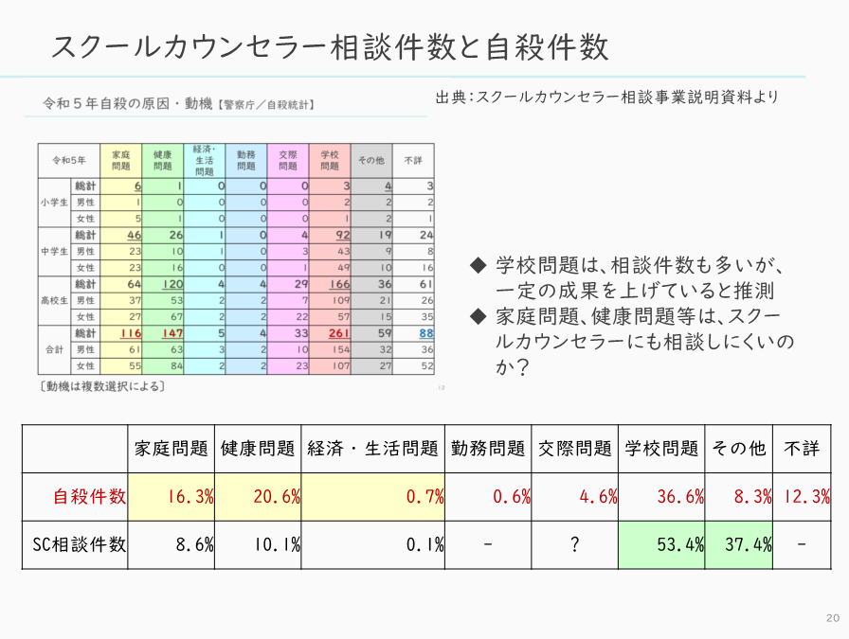
相談しにくい、何かがある？
Notes:
【このスライドは、話題には出しますが、共有はしません】
スクールカウンセラー相談件数と、自殺件数を比較してみました。
下段の表のようになります。
学校問題は相談件数として多い状況です。自殺件数として下回っていますので、
スクールカウンセラーのかかわりには、効果があると捉えることもできます。
しかし、家庭問題や健康問題等は、スクールカウンセラーへの相談件数が少ないようにも捉えることができます。

Slide 8
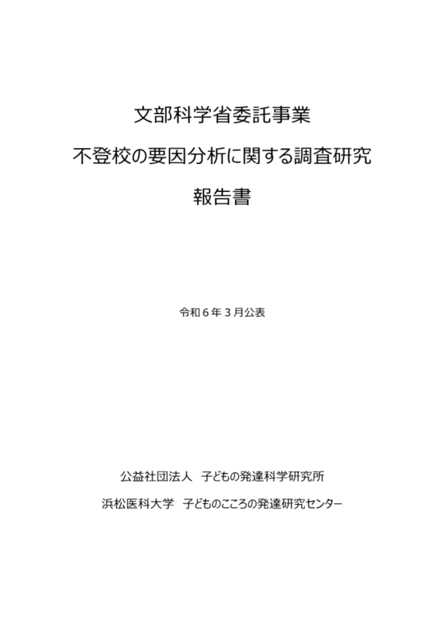
教職員と児童生徒＆保護者との乖離
不登校の要因分析に関する調査研究からの考察
7
Notes:
続いて、文部科学省委託事業「不登校の要因分析に関する調査研究」から考察してみたいと思います。

Slide 9
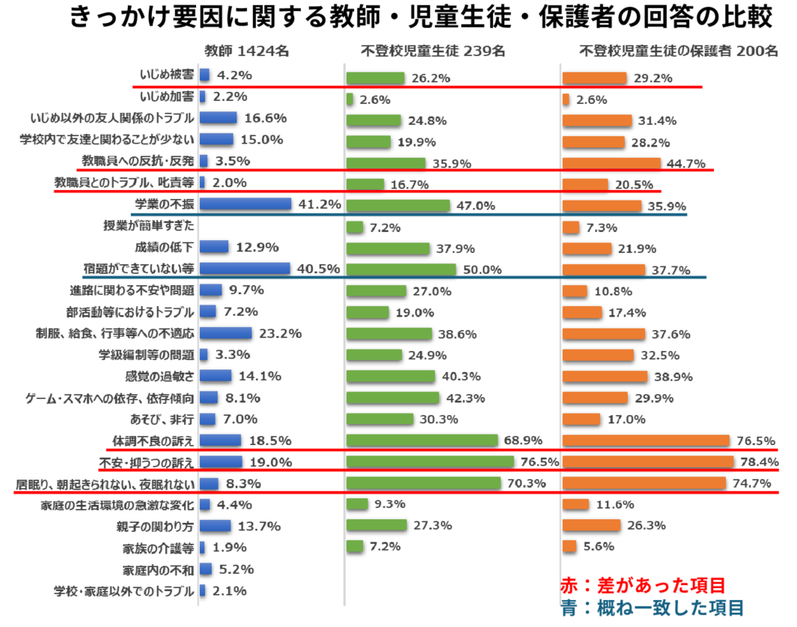
文部科学省委託事業不登校の要因分析に関する調査研究より
Notes:
教員と児童生徒・保護者の間には、不登校のきっかけ要因に関する捉え方に、乖離があると言えそうです。
特に、赤いアンダーラインのところです。
だいぶ、数値に乖離がありますね。

Slide 10
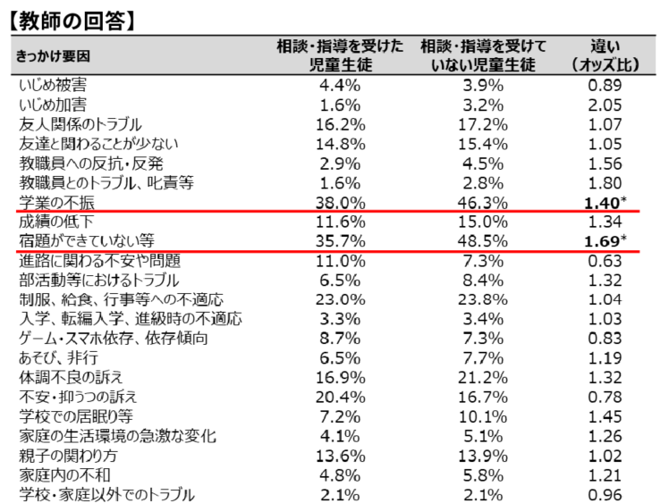
相談・指導等を受けていないと報告された
不登校の児童生徒の状況
Notes:
教員と保護者、児童生徒との感覚の乖離
一致している学業不振に対しては、学校からの支援が無いとの指摘があります。
詳しく申し上げると、
令和４年度問題行動等調査において相談・指導等を受けていないと報告された児童生徒は、
受けたと報告された児童生徒と比較して、「学業不振」や「宿題」の問題が多くみられた。
これらは教師回答、児童生徒回答で一致した結果であった。
一方で、相談・指導等を受けていない児童生徒では、
「発達障害の診断・疑い」「感覚の過敏さ」等の背景要因をもつ割合が少なく、
このような要因をもつことで相談・指導等につながりやすい（あるいは既につながっていた）可能性がある。
しかし、「要対協・要保護」、「ひとり親・共働き」といった家庭的な背景要因をもつ割合が多く、このような場合に相談・指導が届きにくい可能性がある。
という指摘があります。
これまで
（１）スクールカウンセラーへの相談と自殺の原因・きっかけとの乖離
（２）「不登校の要因分析に関する調査研究」より
をご覧いただき、
こどもたちからの相談が十分しやすい環境にあったかについて 「再度、検討する必要があるのかな」 と思いますし、
教員が感じていることと、児童生徒、保護者が感じていることには、若干乖離があると言えるのではないでしょうか？
これは、教員を何とかしなくては！ ということではなく、
その為の、下地づくり、研修等が必要であるということです。
「ＳＯＳを受け止めるための研修」について、
こども家庭庁の「こどもの自殺対策緊急強化プラン」でも取り上げられています。

